Slide 1

Городская акция
«Олимпийцы нашего города»
ПРЕЗЕНТАЦИЯ НА ТЕМУ:
"РОСТОВСКИЕ ОЛИМПИЙЦЫ"
МБОУ «Школа №109»
Соленова Дарья, 8 Б класс
Руководитель: Филатов М.А.

Slide 2
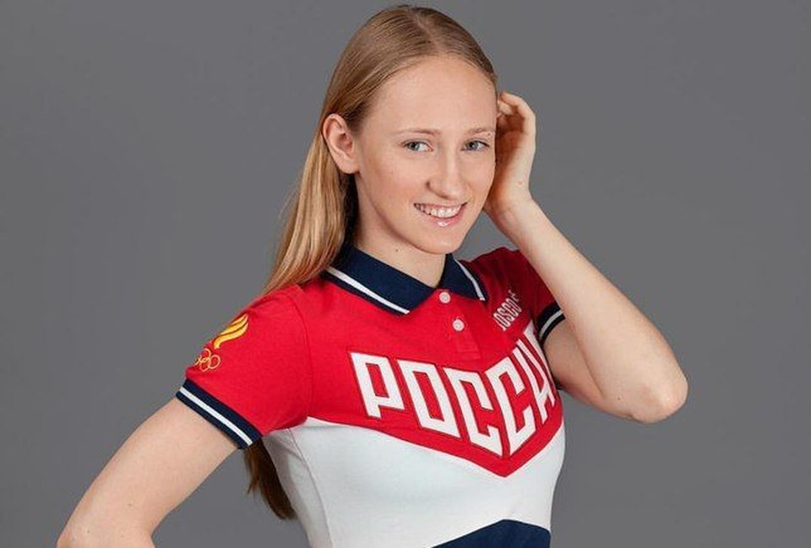



Влада Чигирёва

Slide 3
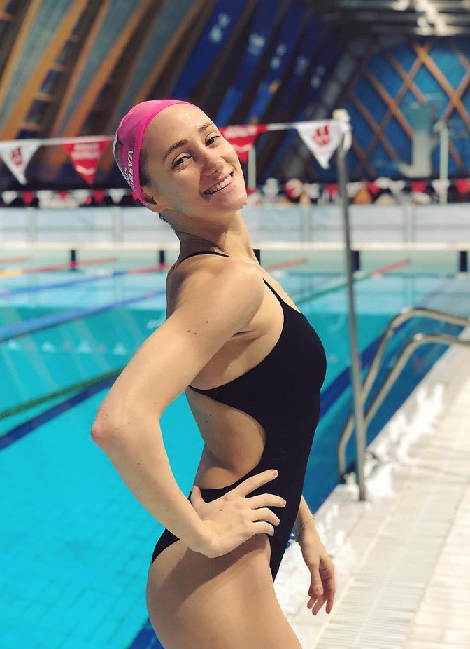
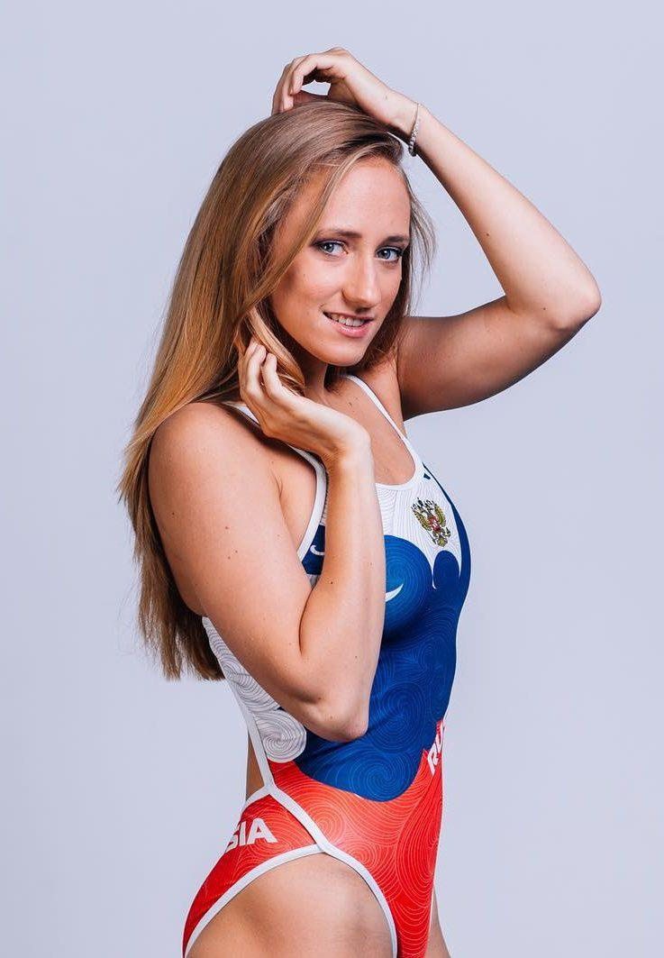
Влада Александровна Чигирёва — российская спортсменка, выступающая в синхронном плавании. Двукратная олимпийская чемпионка, 11-кратная чемпионка мира и четырёхкратная чемпионка Европы. Заслуженный мастер спорта России.

Slide 4
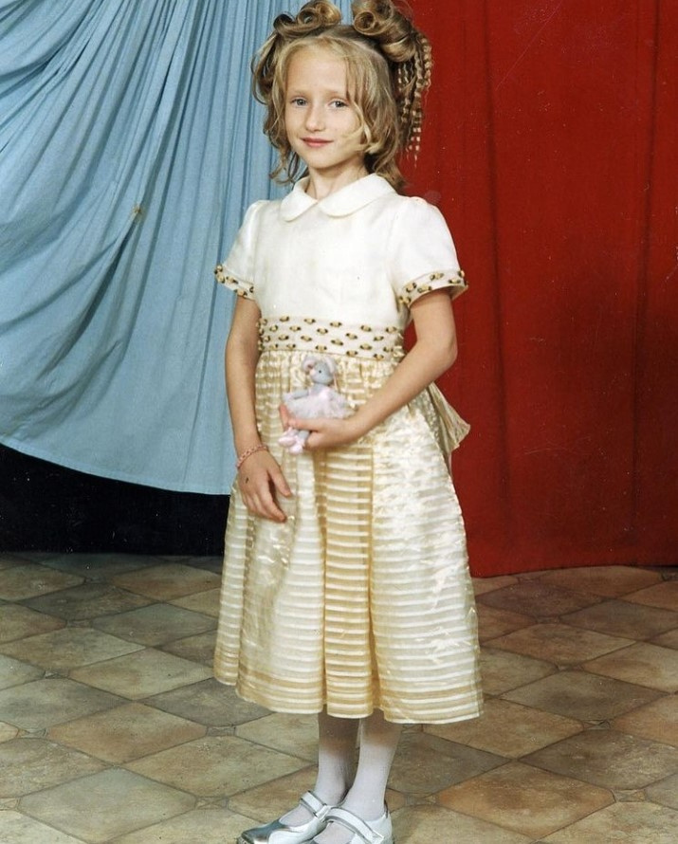

Ранние годы
Звезда синхронного плавания родилась в Ростове-на-Дону 18 декабря 1994 года в семье пловца и синхронистки. В синхронное плавание девочка пришла в 6 лет. Первой наставницей Влады в синхронном плаванье стала мать. В возрасте 13 лет Чигирева переехала жить и тренироваться в столицу Российской Федерации.
Влада Чигирёва в детстве

Slide 5

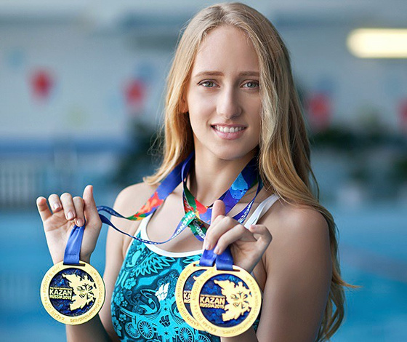
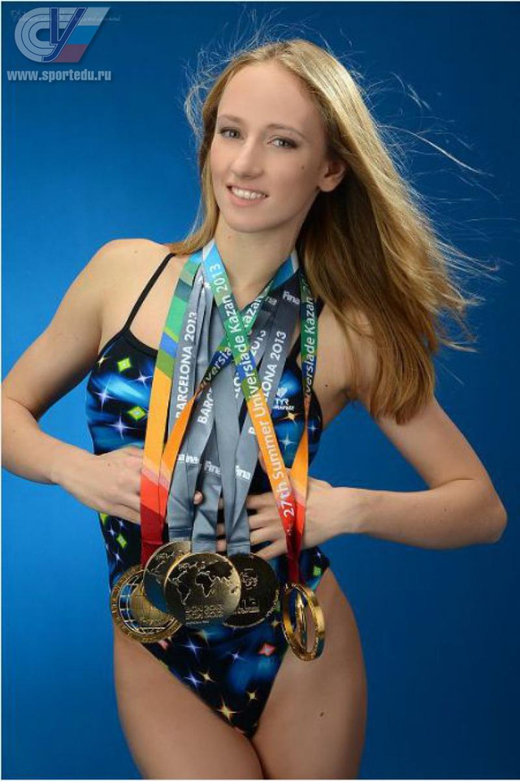
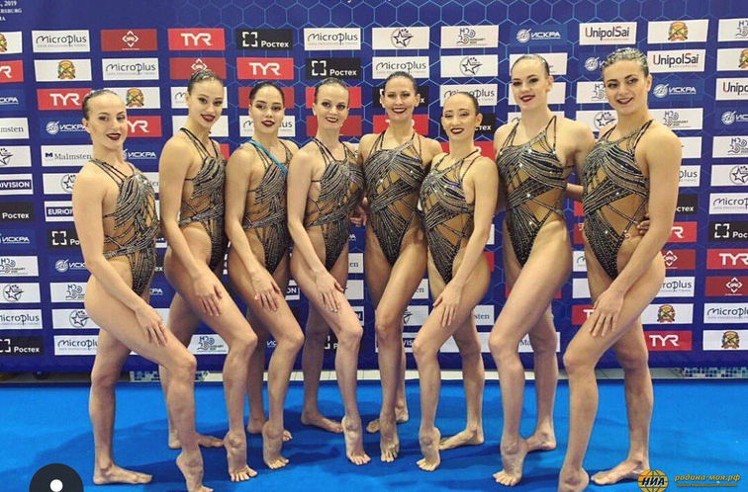
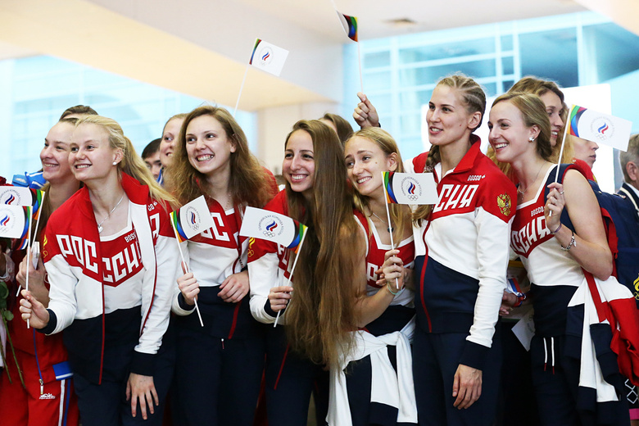

Достижения в спорте
с 2010 года Влада неоднократно становилась лучшей на европейских и мировых юниорских первенствах по синхронному плаванию в сольных и групповых выступлениях. В 2013-м уроженка Ростова-на-Дону стала чемпионкой Казанской универсиады в 3 дисциплинах.Чигирева вернулась с тремя золотыми медалями. .

Slide 6
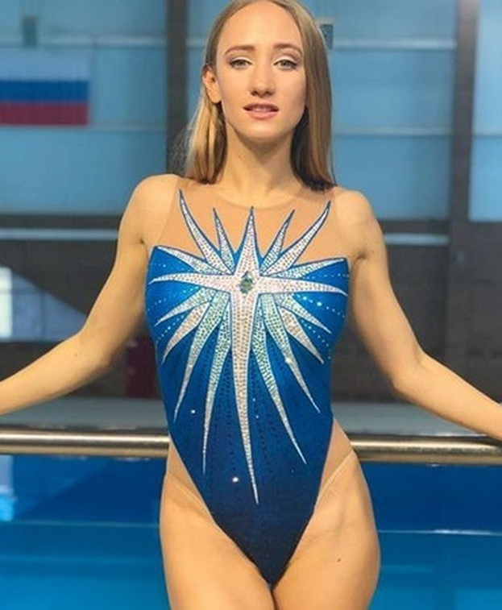
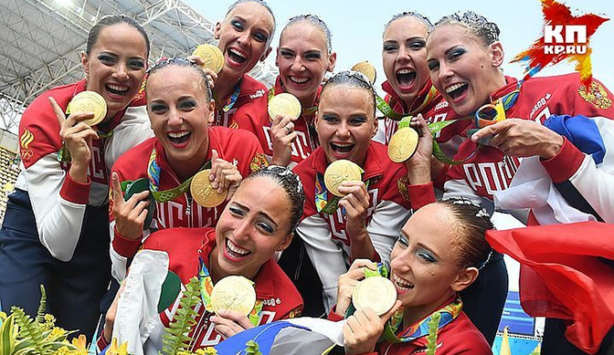
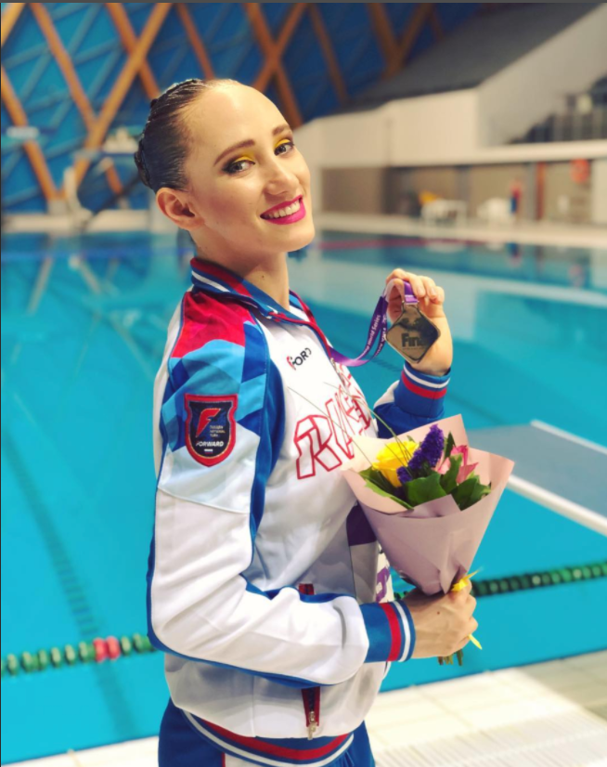
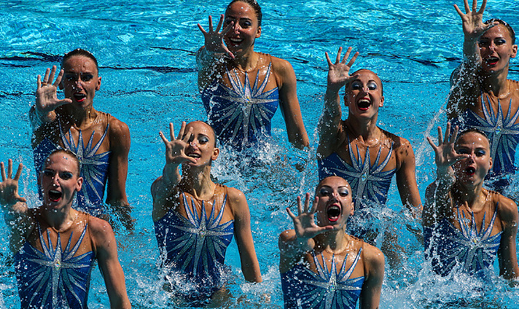

Олимпийские игры 2016
Влада завоевала долгожданное для донского региона золото в составе сборной РФ по синхронному плаванию. Суммарный результат сборной 196,1439 балла На втором месте в турнирной таблице расположились спортсменки из Китая (192, 9841 балла), а на третьем – из Японии (189,2056 балла).
В Рио-де-Жанейро в 2016 году Влада стала олимпийской чемпионкой и по результатам Олимпиады удостоилась государственной награды — ордена Дружбы.

Slide 7
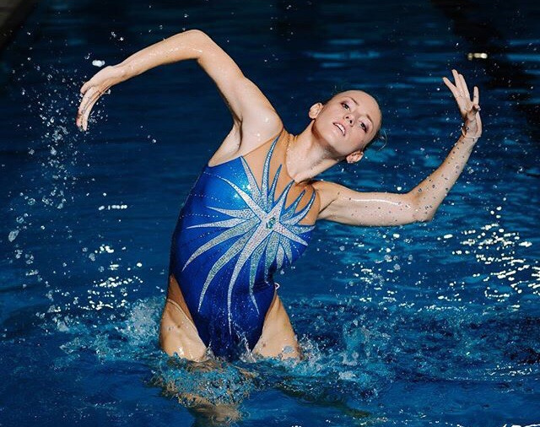

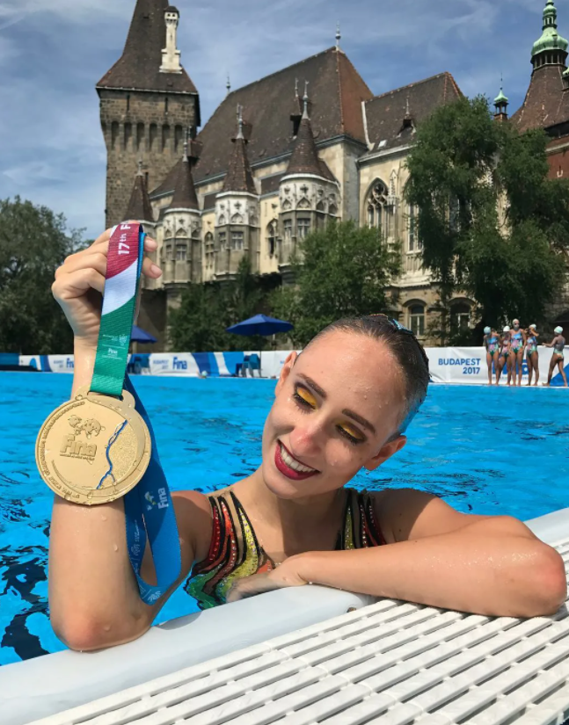
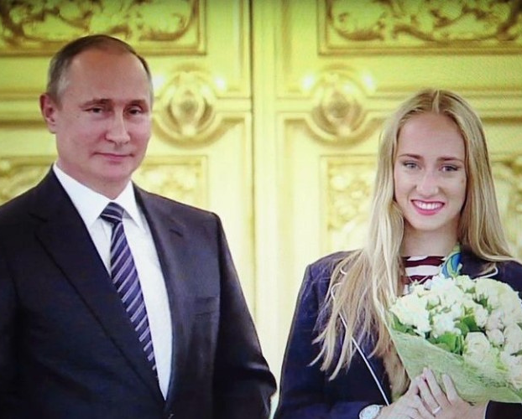
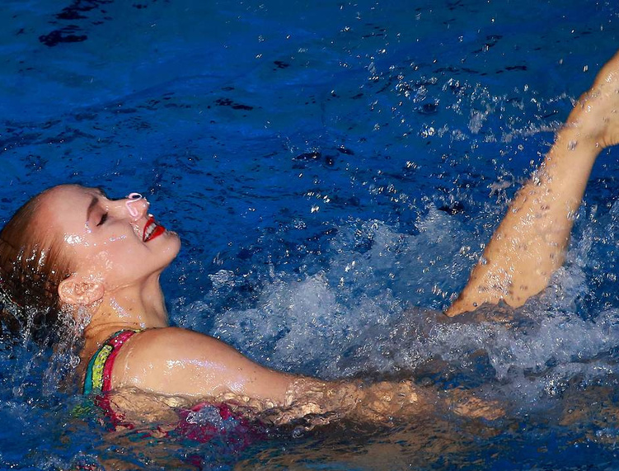

Slide 8

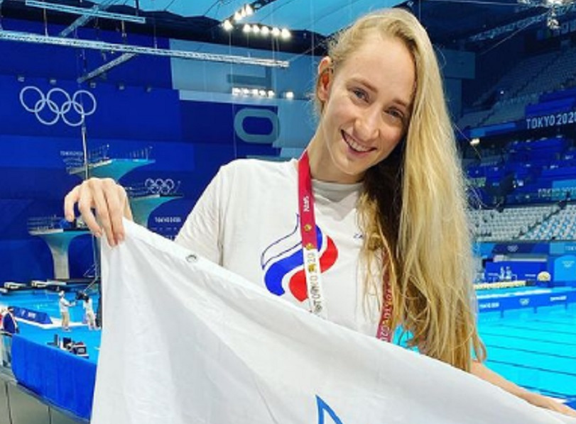

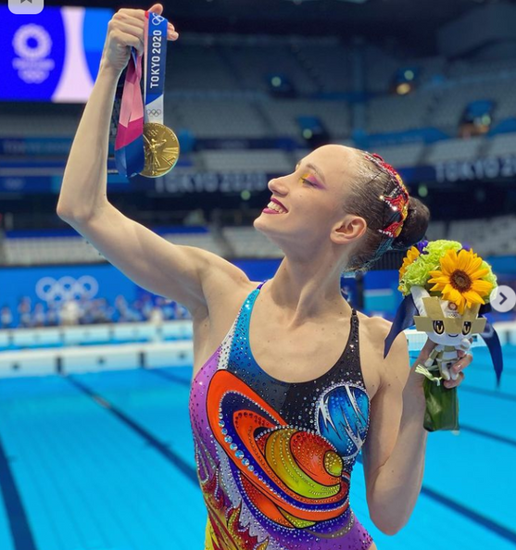
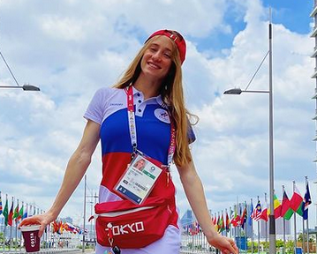
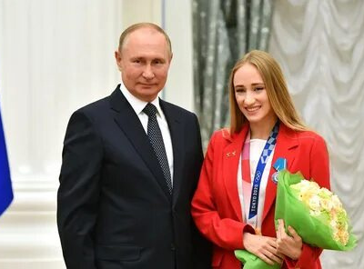
Олимпийские игры 2021
В мае 2021 года на чемпионате Европы по водным видам спорта, состоявшимся в Будапеште, Чигирева завоевала 2 золотые медали: в групповых выступлениях и в технической программе.
Синхронистки России берут командное золото на Олимпиаде в Токио
Российская команда девушек завоевала золото, обойдя украинок и китаянок.

Slide 9
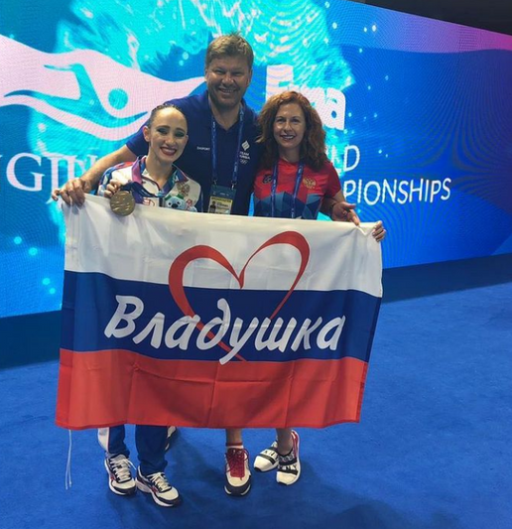

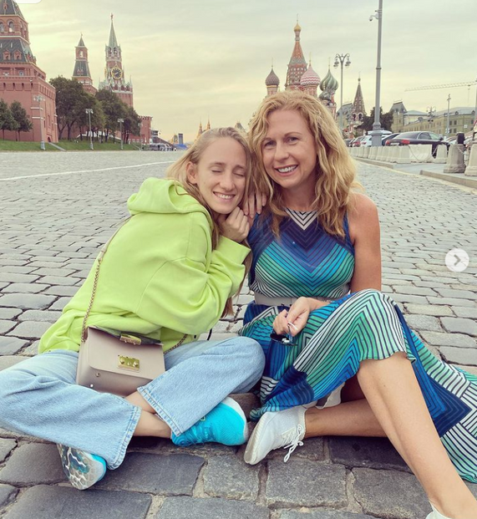
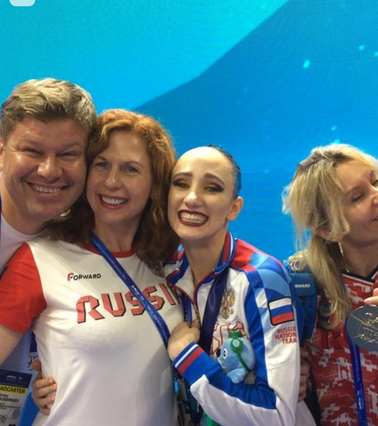
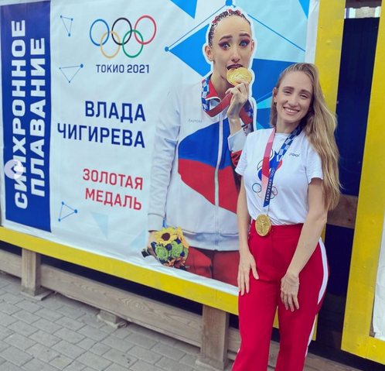
Личная жизнь
О личной жизни Влады можно судить не столько по ее инстаграм-аккаунту, где преобладают фото с тренировок и соревнований, сколько по интервью спортсменки.
. Девушка любит читать книги, рассказывающие о биографиях знаменитостей, и играть в настольные игры,. Любимый цвет Влады — бирюзовый. В воде спортсменка чувствует себя комфортнее, чем на суше, а когда заболевает — идет в бассейн за выздоровлением.
Влада Чигирёва с мамой

Slide 10
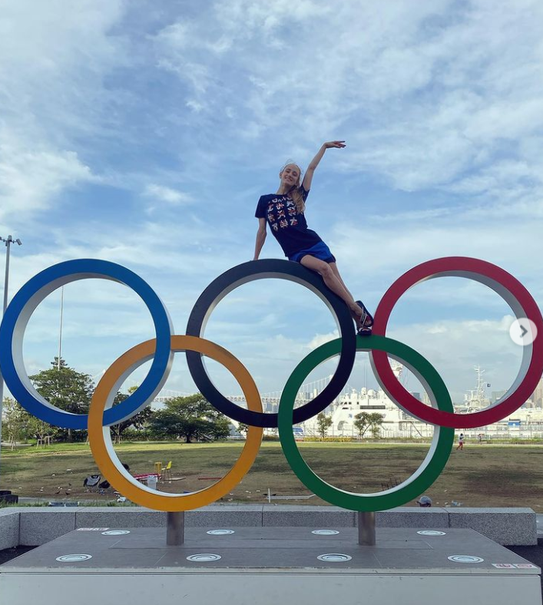
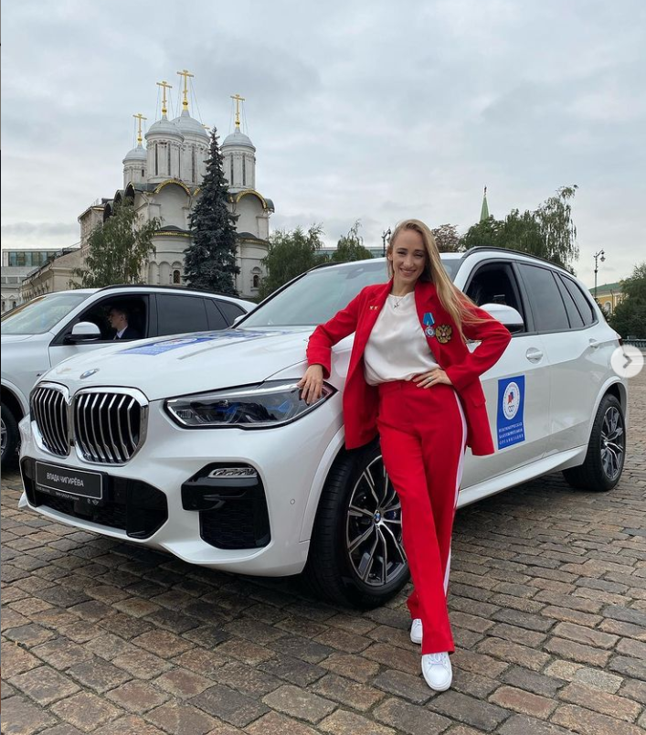

Slide 11
Спасибо за внимание!

